Slide 1
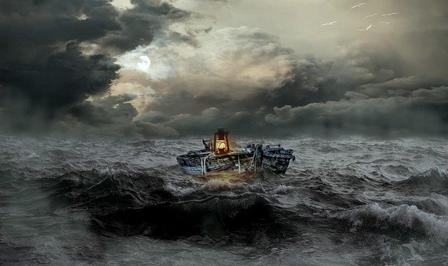
风浪之中，有神同行 徒27：13-26

Slide 2
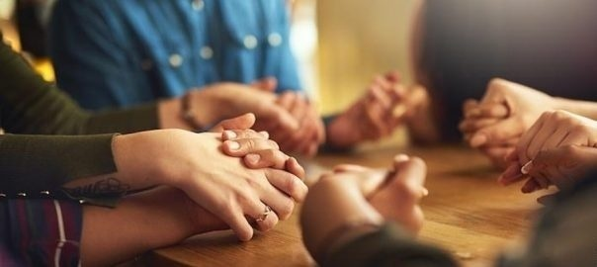
祈祷/Prayer

Slide 3
一、充满危险与挑战的航行 1、海上航行，遇到风暴
1非斯都既然定规了，叫我们坐船往义大利去……有一只亚大米田的船，要沿着亚西亚一带地方的海边走，我们就上了那船开行……第二天，到了西顿。犹流宽待保罗，准他往朋友那里去，受他们的照应。

Slide 4
4从那里又开船，因为风不顺，就贴着居比路背风岸行去。5过了基利家旁非利亚前面的海，就到了吕家的每拉……一连多日，船行得慢，仅仅来到革尼土的对面。因为被风拦阻，就贴着革哩底背风岸，从撒摩尼对面行过。我们沿岸行走，仅仅来到一个地方，名叫佳澳。

Slide 5
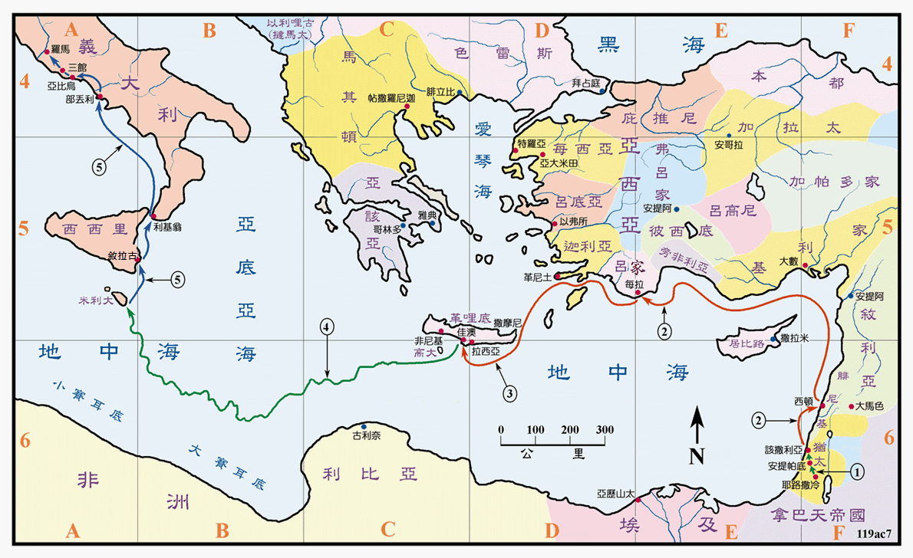
台

Slide 6
9走的日子多了，已经过了禁食的节期，行船又危险，保罗就劝众人说， 10众位，我看这次行船，不但货物和船要受伤损，大遭破坏，连我们的性命也难保。

Slide 7
11但百夫长信从掌船的和船主，不信从保罗所说的。 12且因在这海口过冬不便，船上的人，就多半说，不如开船离开这地方，或者能到非尼基过冬。非尼基是革哩底的一个海口，一面朝东北，一面朝东南。 13这时微微起了南风，他们以为得意，就起了锚，贴近革哩底行去。

Slide 8
百夫长做决定的依据： A、听从专家的意见（掌船的和船主）， B、听从多数人的意见（船上多半人说……） C、然后看当时的环境（这时微微起了南风）

Slide 9
13这时微微起了南风，他们以为得意，就起了锚，贴近革哩底行去。14不多几时，狂风从岛上扑下来，那风名叫友拉革罗。15船被风抓住，敌不住风，我们就任风刮去。16贴着一个小岛的背风岸奔行，那岛名叫高大，在那里仅仅收住了小船。17既然把小船拉上来，就用缆索捆绑船底。又恐怕在赛耳底沙滩上搁了浅，就落下篷来，任船飘去。18我们被风浪逼得甚急，第二天众人就把货物抛在海里。19到第三天，他们又亲手把船上的器具抛弃了。20太阳和星辰多日不显露，又有狂风大浪催逼，我们得救的指望就都绝了。

Slide 10
2、人生之中，必有风浪 林后11：23他们是基督的仆人吗？我更是。我比他们多受劳苦，多下监牢，受鞭打是过重的，冒死是屡次有的。24被犹太人鞭打五次，每次四十，减去一下。25被棍打了三次，被石头打了一次，遇着船坏三次，一昼一夜在深海里。26又屡次行远路，遭江河的危险，盗贼的危险，同族的危险，外邦人的危险，城里的危险，旷野的危险，海中的危险，假弟兄的危险。27受劳碌，受困苦，多次不得睡，又饥又渴，多次不得食。受寒冷，赤身露体。

Slide 11
提后3:12 不但如此，凡立志在基督耶稣里敬虔度日的，也都要受逼迫。

Slide 12
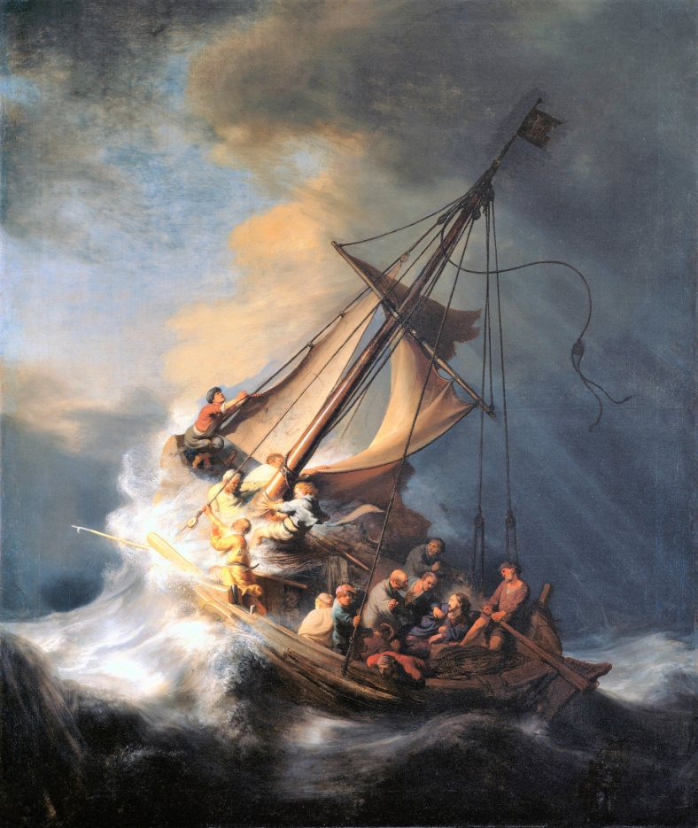
二、风浪之中，虽苦不孤

Slide 13
27：21众人多日没有吃什么，保罗就出来站在他们中间说，众位，你们本该听我的话，不离开革哩底，免得遭这样的伤损破坏。 22现在我还劝你们放心。你们的性命，一个也不失丧，惟独失丧这船。 23因我所属所事奉的神，他的使者昨夜站在我旁边说， 24保罗，不要害怕，你必定站在该撒面前。并且与你同船的人，神都赐给你了。

Slide 14
徒23：11放心吧，你怎样在耶路撒冷为我作见证，也必怎样在罗马为我作见证。 徒27：25所以众位可以放心，我信神，他怎样对我说，事情也要怎样成就。

Slide 15
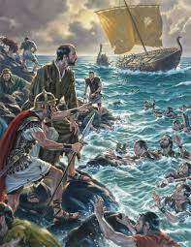
三、蒙神搭救，仍担罪责 25所以众位可以放心，我信神，他怎样对我说，事情也要怎样成就。 26只是我们必要撞在一个岛上。

Slide 16
13大卫对拿单说，我得罪耶和华了。拿单说，耶和华已经除掉你的罪，你必不至于死。 14只是你行这事，叫耶和华的仇敌大得亵渎的机会，故此，你所得的孩子必定要死。

Slide 17
10你既藐视我，娶了赫人乌利亚的妻为妻，所以刀剑必永不离开你的家。 11耶和华如此说，我必从你家中兴起祸患攻击你。我必在你眼前把你的妃嫔赐给别人，他在日光之下就与她们同寝。

Slide 18
总结 Summary

